Slide 1

Bachelier en Informatique de Gestion
Web : principes de base
Projet de Développement Web
Enseignement supérieur économique de type court
Code FWB : 7534 29 U32 D1, 7534 30 U32 D3
Code ISFCE : 4IWPB, 4IPW3

Slide 2
Table des matières
Généralités
Front-End
Back-End
01. Introduction au web
03. Outils
05. Format XML
06. Format JSON
12. Structure HTML
13. Formulaire HTML
14. Mise en forme CSS
15. Adaptabilité
17. Javascript
18. Bibliothèque jQuery
19. Composant Vue.js
21. Middleware PHP
22. Traitement du formulaire
23. Architecture MVC
24. Données SQL
25. Données NoSQL
31. Requête asynchrone
Single Page Application

Slide 3
19. Component-Based Design
Motivation
Etat de l'art
Vue.js

Slide 4



Etat de l'Art

Slide 5
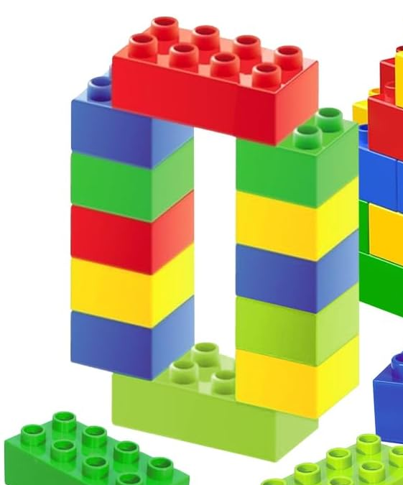
Qu’est-ce qu’un composant ?
Contexte : Single Page Application
Brique de base d’une interface utilisateur
  exemple : un bouton, une carte, un menu
Analogie :
  Lego®
  assemblage de petits éléments pour construire un tout
Pourquoi utiliser des composants ?
  réutilisabilité
  modularité
  maintenance simplifiée

Slide 6
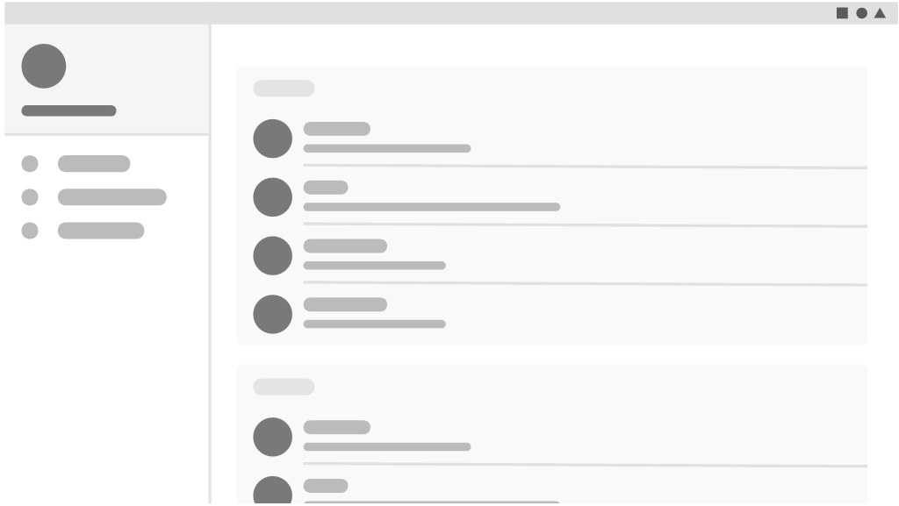
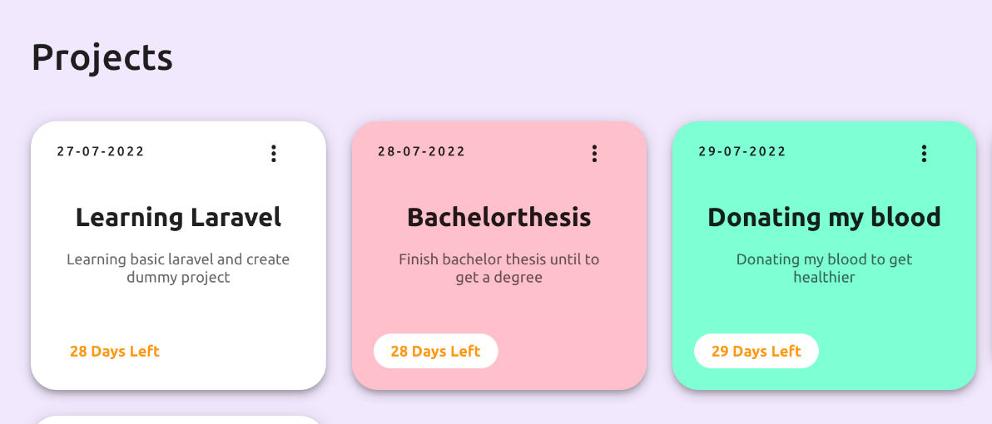

Exemples
"inbox"
"discord"

Slide 7
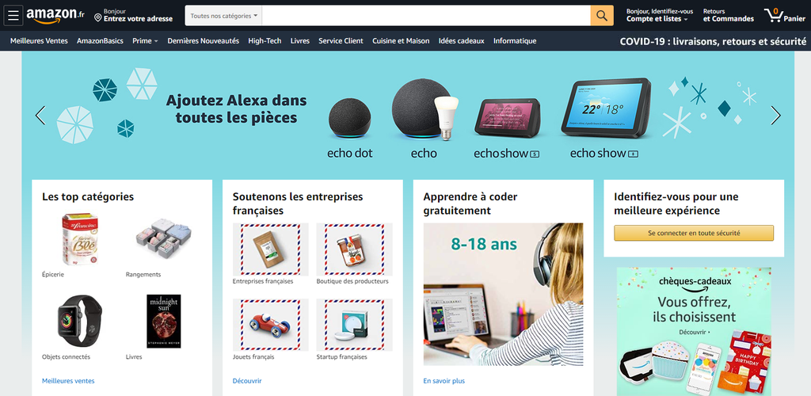
Exemples

Slide 8
Les composants, l'avenir du "front-end" ?
Modularité et réutilisabilité
  Problème
    avant, interfaces monolithiques, difficiles à maintenir
    fichier HTML/CSS/JS géants
  Solution
    composants => découper l’interface en petits blocs réutilisables
    exemples : un bouton "print", une barre de navigation
Collaboration facilitée
  Travail en équipe
    Chaque développeur peut travailler sur un composant différent sans conflit.
  Exemple
    Une équipe de 5 personnes peut développer une application en parallèle (un composant par personne).

Slide 9
Les composants, l'avenir du "front-end" ?
Maintenance simplifiée
  Mise à jour ciblée
    Modifier un composant n'interfère pas avec le reste de l’application.
  Exemple
    Changer le style d’un bouton se fait en un seul endroit, même s’il est utilisé 100 fois.
Écosystème et communauté
  Bibliothèques de composants
    milliers de composants disponibles
  Standardisation
    frameworks modernes tous basés sur les composants
    norme industrielle

Slide 10
Les composants, l'avenir du "front-end" ?
Adaptation aux besoins modernes
  Applications complexes
    gestion d'interfaces dynamiques
    ex : réseaux sociaux, dashboards
  Performance
    uniquement composants nécessaires chargés
Apprentissage
  Intégration facilitée des nouveaux collaborateurs
    interface découpé en "morceaux logiques" plus facilement compréhensible

Slide 11
React
Développé par Facebook
Introduction en 2013
Basé sur Javascript (syntaxe JSX)
Librairie JavaScript
Facilité de développement
Performance
Utilisé par Meta, Airbnb
Notes:
React a eté créé par Facebook en 2013 mais est aujourd’hui open source, c'est-à-dire que la communauté peut accéder au code librement et contribuer à l’évolution de celle-ci..
Il repose sur Javascript et est classé comme une librairie JS plutôt qu’un framework
JSX est une extension syntaxique pour JavaScript qui permet aux développeurs d’écrire des balises de type HTML à l’intérieur d’un fichier JavaScript.
Sa popularité est due a sa facilité de développement et a ses performances élevées.
Il offre une approche de developpement declarative et des composants reutilisables qui constituent des parties de l’interface utilisateur.
Il est utilisé dans des petits et grands projets
Le composants en combinaison avec le virtualDOM améliorent l’efficacité du développement et la performance des applications.

Slide 12
Angular: Introduction
Développé par Google
Introduction en 2010. Réécrit en 2016
Basé sur TypeScript
Framework complet
Structure claire et modulaire
Facilité de maintenance
Utilisé par Google, Microsoft
Notes:
Angular a eté developpé par Google en 2010. En 2016 Il a ete completement réécrit pour utiliser TS a la place de JS.
Il est base sur Typescript qui ameliore la robustesse et la maintenabilité du code.
Il est consideré comme un framework complet.
Il est utilisé pour des grandes applications (Entreprise)

Slide 13

Vue: Introduction
Développé par Evan You (ancien employé de Google)
Introduction en 2013
Basé sur JavaScript
Framework progressif
Open Source
Faible courbe d'apprentissage
Performances
Utilisé par Alibaba, Xiaomi, Adobe
Notes:
Vue.js, créé par Evan You, ancien employé de Google, a été introduit en 2013
Il est basé sur Javascript et est consideré comme un Framework progressif - ce qui signifie qu'il peut être intégré de manière incrémentielle dans les projets existants
Il est un projet open source qui a une communauté petite mais très active
Tres bonne documentation
Bonnes performances et facile a apprendre.
Vue.js a une très petite taille, cela aura un impact positif sur le SEO et l’UX de l’application front-end.

Slide 14



Comparaison
 | React JS | Angular | Vue JS
Ecosystème | Modulaire, Dynamique | Robuste, Structuré | Simple, Léger
Courbe d'apprentissage | Graduelle | Prononcée | Douce
Performances | Rapides | Acceptables | Bonnes
Adoption | Très élevée | Élevée | En croissance
Flexibilité | Elevée | Moyenne | Élevée
Communauté | Large et solide | Grande et soutenue | En augmentation

Slide 15
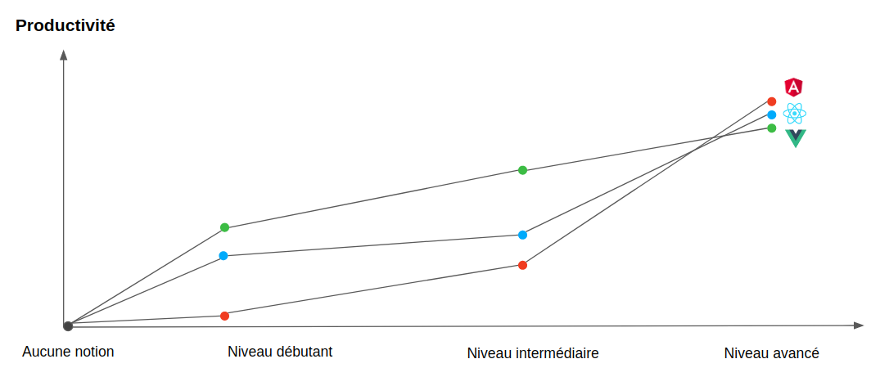
Détail: Productivité & maintenabilité
Notes:
React:
Facile à mettre en place des interfaces réactives et des composants facilement reutilisables
Difficile pour des grandes applications vu que l’architecture est notre responsabilité
Angular:
Apprendre tous les concepts et être à l’aise prend du temps
Mise a jour tous les 6 mois qui nécessitent parfois beaucoup de modifications
Vue:
On peut faire beaucoup des choses assez vite et continuer à apprendre les différentes librairies par après
Peut être complexe à maintenir l’application

Slide 16
Vue.js, la philosophie

Slide 17
Philosophie
Framework progressif
  intégration progressive dans un projet
Approche déclarative
  on décrit "ce qu’on veut faire" (et non "comment le faire")
Caractéristiques des composants Vue.js :
  Encapsulation : HTML, CSS, JS dans un même fichier
  Communication entre composants
    via des props et événements

Slide 18
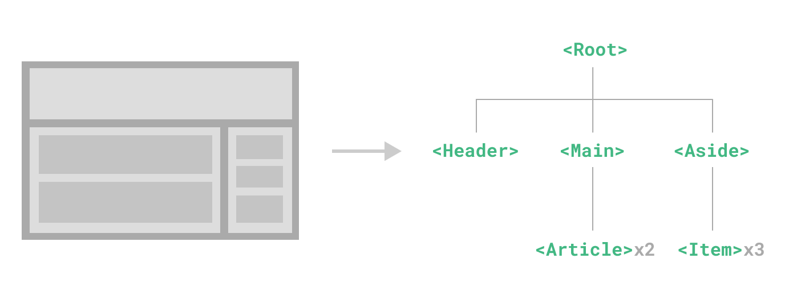
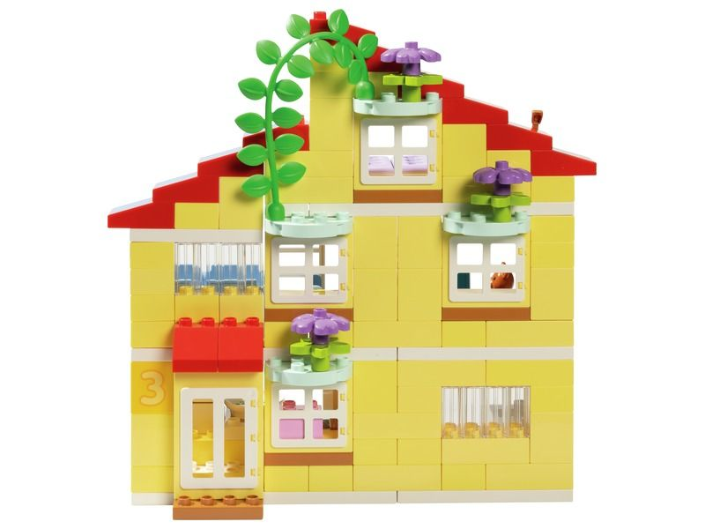
Structuration
Imaginez un interface comme une maison en Lego®
  Chaque pièce est un composant :
  (cuisine, salon, chambre) =
  (header, sidebar, carte).
  On réorganise les pièces ou on ajoute de nouvelles pièces sans tout casser.
  Si vous changez la couleur du salon, le reste de la maison reste intact !

Slide 19
Cas d’usage concrets
Quand utiliser Vue.js ?
  sites vitrines
  applications légères
  prototypes rapides
Exemples
  Alibaba
  GitLab
  Nintendo

Slide 20
Vue.js : interprêté ou compilé ?
interprêté
compilé
MonModule.js
  fichier JavaScript standard
  CDN
simple et léger
  navigateur suffisant
moins intégré
  style non intégré
  template complexe non intégré
moins lisible
MonModule.vue
  Single File Component (SFC)
complexe
  bundler nécessaire
  Vite, Webpack, Vue CLI
intégré
  template + script + style
lisible

Slide 21
Vue.js : interprêté ou compilé ?
Par la suite, la version interprêtée sera présentée.
La version compilée sera abordée par l'étudiant de son propre chef.

Slide 22
Vue.js "statique", en pratique
approche progressive

Slide 23

exo 11 : version HTML pure
exo11_pure_html.html
  examinez ce code
<body> divisé en 3 blocs
  header
  main
  footer
<main> divisé en 3 blocs
  titre
  deux articles de contenu

Slide 24
exo 13 : version Vue.js statique
exo13.html
Le framework Vue.js est intégré par un lien CDN dans <head>
  <script src="https://unpkg.com/vue@3/dist/vue.global.js"

Slide 25
exo 13 : version Vue.js statique
<body> contient un attribut id et un code (non-html) qui place les composants personnalisés vue.js sur l'écran :
  <body id="app">
  <header-component></header-component>
  <main-component></main-component>
  <footer-component></footer-component>
  </body>
composants personnalisés
  définis par le développeur
  réutilisables
  encapsulation de HTML, CSS et JavaScript

Slide 26
exo 13 : version Vue.js statique
<head> contient un script lancé après le chargement de la page :
  document.addEventListener(
  'DOMContentLoaded', () => {
  // définition et montage
  // des composants vue.js
  } )

Slide 27
exo 13 : version Vue.js statique
Ce script définit d'abord les composants Vue.js, ici sous forme d'objets JavaScript :
  const FooterComponent = {
  template: `
  <footer class="footer">
  <p>&copy; 2025 - Tous droits réservés</p>
  </footer>
  ` };
Il y a plusieurs manières de définir les composants.

Slide 28
exo 13 : version Vue.js statique
Ensuite, ce script crée et "monte" l'application Vue.js en associant les composants aux variables.
  Vue.createApp({
  components: {
  'header-component': HeaderComponent,
  'main-component': MainComponent,
  'footer-component': FooterComponent
  }
  }).mount('#app');
On dit à Vue.js : "Quand tu vois la balise <footer-component> dans le template, utilise le composant défini par l'objet FooterComponent."
nom de l'objet (cf JavaScript)
nom du composant (cf HTML)

Slide 29
exo 13 : version Vue.js statique
Attention à la syntaxe :
  kebab-case
    dans les templates HTML
    ex: header-component
  PascalCase
    dans le code en JavaScript
    ex: HeaderComponent

Slide 30
exo 15 : Vue.js, statique, multi-composants
exo15.html
exo15-app.js
dir. exo15-components/
  Header.js
  Main.js
  Footer.js
Vue.js est intégré par une "import-map" (optionnel)
  <script type="importmap">
  {
  "imports": {
  "vue": "…vue.global.js"
  }
  }
  </script>

Slide 31
exo 15 : Vue.js, statique, multi-composants
inchangé par rapport à exo 13
<body> contient un attribut id et un code (non-html) qui place les composants personnalisés Vue.js sur l'écran :
  <body id="app">
  <header-component></header-component>
  <main-component></main-component>
  <footer-component></footer-component>
  </body>

Slide 32
exo 15 : Vue.js, statique, multi-composants
<head> contient un script lancé après le chargement de la page, cette fois-ci dans un fichier séparé :
  <script
  type="module"
  src="./exo15-app.js"
  defer>
  </script>

Slide 33
exo 15 : Vue.js, statique, multi-composants
Ce script importe les composants Vue.js.
Chaque composant est défini dans son propre fichier.
  import FooterComponent
  from './exo15-components/Footer.js'

Slide 34
exo 15 : Vue.js, statique, multi-composants
inchangé par rapport à exo 13
Ensuite, ce script crée et "monte" l'application Vue.js en associant les composants aux variables.
  Vue.createApp({
  components: {
  'header-component': HeaderComponent,
  'main-component': MainComponent,
  'footer-component': FooterComponent
  }
  }).mount('#app');
nom de l'objet (cf JavaScript)
nom du composant (cf HTML)

Slide 35
exo 15 : Vue.js, statique, multi-composants
Chaque composant Vue.js est défini comme un objet JavaScript dans un fichier propre, avec la syntaxe suivante :
  export default {
  name: 'FooterComponent', // Nom composant
  template : `
  <footer class="footer">
  <p>&copy; 2025 - …</p>
  </footer>
  `,
  }

Slide 36
Vue.js "dynamique", en pratique
un tour des lieux

Slide 37
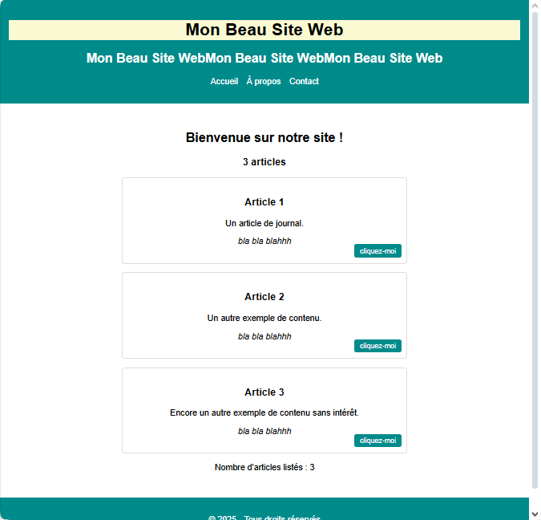
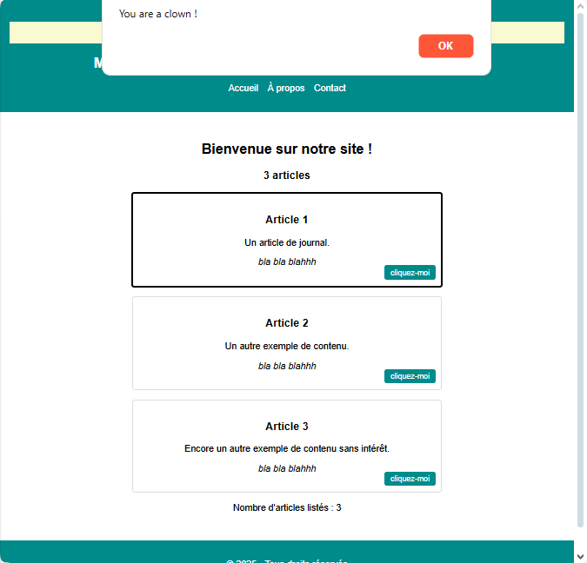
exo 25 : Vue.js, dynamique, multi-composants

Slide 38
concepts de base
name
template
data()
props
computed
methods
v-for, v-if
v-bind
v-show
@mouseover, @mouseon

Slide 39
HTML : exo25.html
<body id="app">
<header-component
title="Mon Site"
:verbose_b="verbose"
>
</header-component>
<main-component></…>
<footer-component></…>
</body>
La page HTML envoie des paramètres aux composants.
Paramètre de valeur hard-codée
  title="Mon Site"
  le composant header reçoit une propriété title de valeur "Mon Site"
Paramètre de valeur calculée
  :verbose_b="verbose"
  le composant header reçoit une propriété verbose_b dont la valeur se trouve dans l'application sous le nom verbose

Slide 40
App : exo25.js
createApp({
components: { … },
data() {
return {
verbose:true,
}
}
}).mount('#app');
L'app définit des composants (cf exos précédents).
L'app définit des variables que les composants peuvent utiliser
  verbose : true
L'app se "monte" sur un élément HTML (cf exos précédents).

Slide 41
Composant : Header.js
export default {
name: …
template : ` … `,
props : {
title : {
type : String,
required : true ,
},
verbose_b : {
type : Boolean,
required : false,
default : false,
},
},
}
Fonctionnalités
  définir un composant par son name et son template
    cf exos précédents
  déclarer les variables fournies par le parent
    props
      type : Boolean, String, etc.
      required : true, false
      default : default value

Slide 42
Composant : Header.js
template : `
<header class="header">
<h1 v-bind:class="theme">
{{ title }}
</h1>
<h2 v-if="this.verbose_b">
{{ title }}{{ title }}
</h2>
<h2 v-else>{{ title }}</h2>
<nav>…</nav>
</header>
`,
Fonctionnalités
  utiliser une variable fournie par le parent
    déclarée dans props
    {{ title }}
      var title de props
    v-bind:class="theme"
      var theme de props
  structure de contrôle
    v-if="this.verbose_b"
      var verbose_b de props
    v-else

Slide 43
Composant : Main.js
data() {
return {
title : "Bienvenue !",
contents : [
{
id : 1001,
title : "Article 1",
body : "Un article",
more : "bla bla",
},
{ … },
],
}
},
Fonctionnalités
  déclarer les variables définies en interne
    data() {
    return <JSON str.>
    },
    <JSON structure> peut contenir tous les types de variable : simple, complexe, liste, dictionnaire, integer, string, boolean, etc.

Slide 44
Composant : Main.js
template : `
<main class="main">
<h2>{{ title }}</h2>
<section v-for="c in contents">
<h3>{{ c.title }}</h3>
<p v-show="this.verbose_b" >
{{ c.more }}
</p>
</section>
</main>
`,
Fonctionnalités :
  structure de contrôle
    v-for="c in contents"
      var contents de data()
      var c pour l'itération
  montrer / cacher
    v-show="this.verbose_b"
      var verbose_b de props

Slide 45
Composant : Main.js
template : `
<div
@mouseover = "HoveredId = content.id;"
@mouseout = "HoveredId = -1"
:class = " HoveredId == content.id
? 'card_mouseover'
: 'card_mouseout' " >
</div>
`,
data() {
return {
HoveredId: -1,
}
},
Fonctionnalités :
  gestion des évènements
    @mouseover
    @mouseout
    implantation d'une logique
      HoveredId
    impact éventuel sur d'autres éléments
      class

Slide 46
Composant : Main.js
template : `
<h3>{{ contents.length }} art.</h3>
<p> {{ nombreArticles }} art.</p>
<button @click="popup" >click</button>
`,
computed: {
nombreArticles() {
return this.contents.length;
}
},
methods: {
popup() {
alert("You are a clown !")
} },
Fonctionnalités
  utiliser les attributs des variables dans le template
    contents.length
  propriété calculée
    valeur actualisée en temps réel
    computed
      nombreArticles
      return
  méthode
    notamment, le code appelé lors d'un évènement (click, …).
    methods
      popup()

Slide 47
Exo 26 : drill
Reprendre l'exo 25.
Implantez les fonctionnalités suivantes dans Footer.js
  Quand on clique sur le bouton "cliquez-moi" d'un article, ses méta-données apparaissent.
  Choix de la couleur du texte : bleu ou noir
    en passant l'objet event à la fonction JS
    alternative : en utilisant v-model
Seul Footer.js est modifié

Slide 48
concepts avancés (non vus au cours)
provide()
watch
emits
setup()
inject
v-model

